Slide 1
guard문, switch-case문 함수와 메서드(method) 클로저(closure)
iOS 프로그래밍기초 4주차(swift 문법 3)

Slide 2
if문
if 불리언 표현식 {
// 불리언 표현식이 참일 경우 수행될 스위프트 코드
}
다른 프로그래밍 언어들과는 다르게, 스위프트에서는 if 문 다음의 실행 코드가 한 줄이라도 중괄호({})를 필수적으로 사용해야 한다.
기본적으로 ‘불리언 표현식’이 참(true)으로 판단되면 괄호로 감싸인 코드 실행
‘불리언 표현식’이 거짓(false)이면 괄호로 감싸인 코드는 건너뜀
var x = 10
if x > 5 {
print("5보다 큽니다")
}

Slide 3
if문 조건에서 콤마의 의미(중요)
var a = 1
var b = 2
var c = 3
var d = 4
if a < b && d > c {
print("yes")
}
if a < b, d > c { //과제
print("yes")
}

Slide 4
if -else문
if 문의 다른 변형으로, if 문의 표현식이 거짓(false)으로 평가될 경우에도 수행될 코드를 지정
if 불리언 표현식 {
// 표현식이 참일 경우 실행되는 코드
} else {
// 표현식이 거짓일 경우 실행되는 코드
}
var x = 3
if x % 2 == 0 {
print("짝수입니다")
}else{
print("홀수입니다")
}

Slide 5
다중 if-else문
다양한 조건을 바탕으로 결정해야 할 때 다중 if-else구문을 사용
var num = 3
if (num == 1 || num == 3){
print("당신은 남성이군요!\n")
}else if (num == 2 || num == 4){
print("당신은 여성이군요!\n")
}else {
print("당신은 대한민국 사람이 아니군요!\n")
}

Slide 6
다중 if-else문 : BMI 계산 결과 판정
let weight = 60.0
let height = 170.0
let bmi = weight / (height*height*0.0001) // kg/m*m
var body = ""
if bmi >= 40 {
body = "3단계 비만"
} else if bmi >= 30 && bmi < 40 {
body = "2단계 비만"
} else if bmi >= 25 && bmi < 30 {
body = "1단계 비만"
} else if bmi >= 18.5 && bmi < 25 {
body = "정상"
} else {
body = "저체중"
}
print("BMI:\(bmi), 판정:\(body)")
과제 : switch-case문으로 변경하기
18.5 미만이면 저체중
18.5∼25 미만은 정상
25∼30 미만은 '1단계 비만'
30∼40 미만은 '2단계 비만'
40 이상이면 '3단계 비만'

Slide 7
guard문(조건식이 거짓이면 실행)
guard문은 swift 2에 도입된 구문
guard문은 표현식이 거짓(false)으로 판단될 경우에 수행될 else 절을 반드시 포함해야 함
else 절에 속한 코드는 현재의 코드 흐름을 빠져 나갈 수 있는 구문(return, break, continue, throw 구문)을 반드시 포함해야 함
또는 다른 함수를 else 코드 블록 안에서 호출할 수도 있음
guard <불리언 표현식> else {
// 표현식이 거짓일 경우에 실행될 코드
<코드 블록을 빠져 나갈 구문>
}
// 표현식이 참일 경우에 실행되는 코드는 이곳에 위치
guard문은 기본적으로 특정 조건에 맞지 않을 경우에 현재의 함수나 반복문에서 빠져 나갈 수 있도록 하는 ‘조기 출구(early exit)’ 전략을 제공

Slide 8
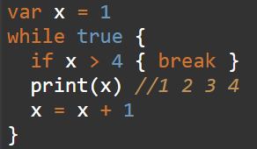
guard~let의 활용
guard는 return, break, continue, throw 등 제어문 전환 키워드를 쓸 수 있는 상황이라면 사용이 가능
그래서 함수 뿐 아니라 반복문 등 특정 블록 내부에 있으면 사용 가능
물론 함수 내부에 있다면 보통 return을 써서 해당 함수를 조기에 빠져나오는 조기 출구 용도로 사용
실제 앱을 만들다 보면 옵셔널 바인딩 때문에 다중 if~else를 사용해야 하는데, guard~let을 사용하면 다중 루프 없는 훨씬 가독성이 좋은 코드가 가능해서 그런 경우 많이 사용
다음은 while문 안에 guard와 break문을 사용한 경우
이렇게 guard문을 활용하지는 않음
var x = 1
while true {
guard x < 5 else { break }//조건(x<5)이 거짓일 때 실행(break)
print(x) //1 2 3 4, 조건(x<5)이 참일 때 실행
x = x + 1
}

Slide 9
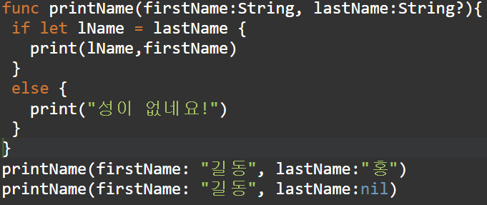
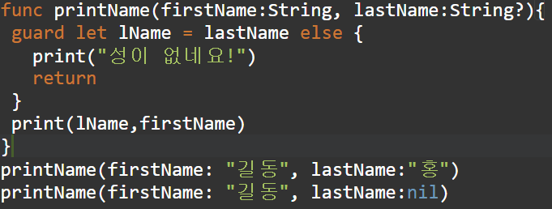
if~let vs. guard~let
func printName(firstName:String, lastName:String?){
// if let
if let lName = lastName { // lastName이 nil이 아니면
print(lName,firstName)
}
else {
print("성이 없네요!")
}
// guard let
guard let lName = lastName else { // lastName이 nil이면
print("성이 없네요!")
return // early exit
}
print(lName,firstName)
}
printName(firstName: "길동", lastName:"홍")
printName(firstName: "길동", lastName:nil)

Slide 10
guard문
func multiplyByTen(value: Int?) {
guard let number = value, number < 10 else {//조건식(값이 있고 10보다 작은)이 거짓일 때 실행
print("수가 없거나 10보다 크다.") //거짓 : 값이 없거나 10보다 크면
return
}
print(number*10) //조건식이 참일 때 실행, 주의 : number를 여기서도 사용 가능
}
multiplyByTen(value: 3) //30
multiplyByTen(value: nil)
multiplyByTen(value: 20)
guard문은 값을 언래핑(unwrap)하기 위해서 옵셔널 바인딩을 이용하며, 그 값이 10보다 작은지 검사
변수가 nil이거나 그 값이 10보다 크면, else 절이 실행되어 에러 메시지가 출력하고 함수에서 빠져 나가도록 return문이 실행
10보다 작은 값이면, guard문 아래에 있는 코드가 실행되어 그 값에 10이 곱해진 값이 출력된다.
언래핑된 number 변수를 guard문 밖에 있는 코드가 사용할 수 있다!!
if문을 이용하여 언래핑된 변수는 그렇게 못함

Slide 11
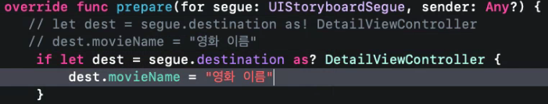
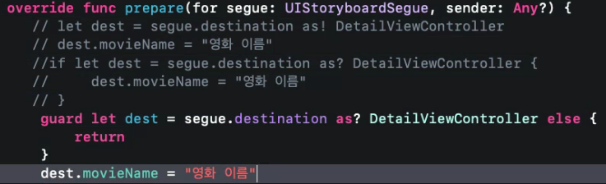
if let vs. guard let
주의 : 언래핑된 dest를 guard let 루프 밖에서도 사용 가능

Slide 12
switch-case문
switch 표현식
{
case match1:
구문
case match2:
구문
case match3, match4:
구문
default:
구문
}
주의 : 각 case문 마지막에
break가 자동으로 들어 있음

Slide 13
switch-case문 예제
var value = 0
switch value
{
case 0:
print("영")
case 1:
print("일")
case 2:
print("이")
case 3:
print("삼")
default:
print("4이상")
}
let someCharacter: Character = "z"
switch someCharacter {
case "a":
print("The first letter of the alphabet")
case "z":
print("The last letter of the alphabet")
default:
print("Some other character")
}
// Prints "The last letter of the alphabet"

Slide 14
switch-case문 주의 사항
let anotherCharacter: Character = "a"
switch anotherCharacter {
case "a": // Invalid, the case has an empty body
case "A":
print("The letter A")
default:
print("Not the letter A")
}
//error: 'case' label in a 'switch' should have at least one executable statement

Slide 15
switch-case문 결합하기
여러 가지 다른 경우에 대해서 동일한 코드를 실행해야 할 경우
실행될 공통 코드로 그룹 case 문을 만들 수 있음
var value = 3
var days : Int = 0
switch(value)
{
case 1,3,5,7,8,10,12:
print("31 일입니다")
case 4,6,9,11:
print("30 일입니다")
case 2:
print("28 or 29 일입니다")
default:
print("월을 잘못 입력하셨습니다")
}
let anotherCharacter: Character = "a"
switch anotherCharacter {
case "a", "A":
print("The letter A")
default:
print("Not the letter A")
}
//"The letter A"

Slide 16
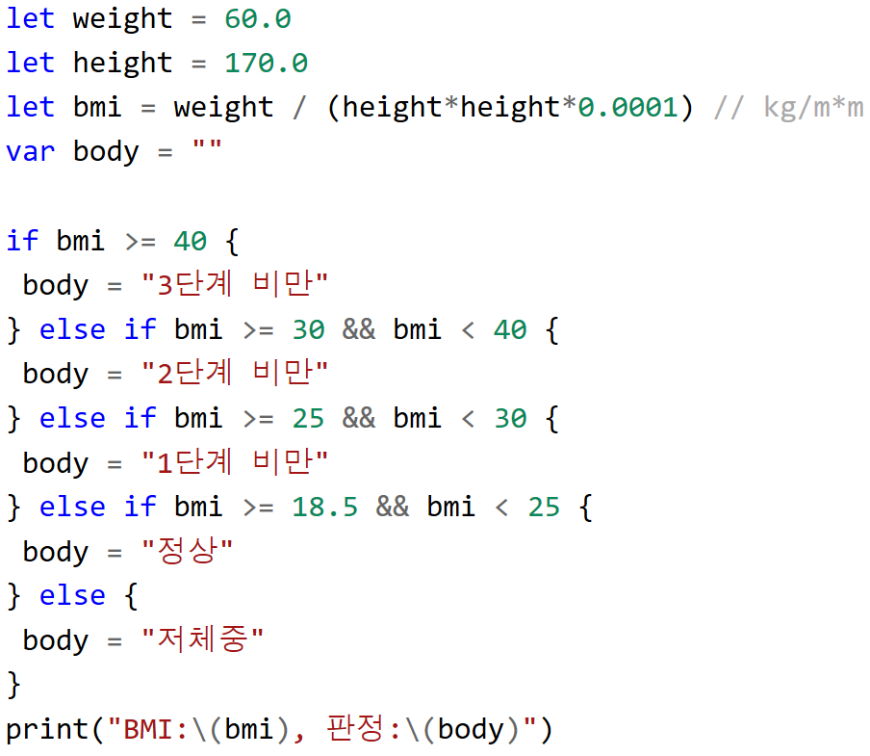
switch-case문에서의 범위 지정 매칭
let num = 25
let count : String
switch num {
case 0...9:
count = "한자리 수"
case 10...99:
count = "두자리 수"
case 100...999:
count = "세자리 수"
default:
count = "네자리 수 이상"
}
print("\(count)입니다.")
let weight = 60.0
let height = 170.0
let bmi = weight / (height*height*0.0001) // kg/m*m
var body = ""
if bmi >= 40 {
body = "3단계 비만"
} else if bmi >= 30 && bmi < 40 {
body = "2단계 비만"
} else if bmi >= 25 && bmi < 30 {
body = "1단계 비만"} else if bmi >= 18.5 && bmi < 25 {
body = "정상"
} else {
body = "저체중"
}
print("BMI:\(bmi), 판정:\(body)")
과제 : switch-case문으로 변경하기

Slide 17
switch-case에서 where절 사용하기
where절을 switch case에 부가적인 조건을 추가하기 위하여 사용
값이 속하는 범위뿐만 아니라 그 숫자가 홀수인지 짝수인지도 검사
var temperature = 60 switch (temperature)
{
case 0...49 where temperature % 2 == 0:
print("Cold and even")
case 50...79 where temperature % 2 == 0:
print("Warm and even")
case 80...110 where temperature % 2 == 0:
print("Hot and even")
default:
print("Temperature out of range or odd")
}
과제 : where절 예제 하나 만들기
switch, catch, while, guard, for 등에서 사용 가능

Slide 18
where
특정 패턴과 결합하여 조건을 추가
var numbers: [Int] = [1, 2, 3, 4, 5]
for num in numbers where num > 3 {
print(num)
}

Slide 19
fallthrough
C/C++, Objective-C와 달리 case문 다음에 break 문을 포함할 필요가 없음
Swift는 일치하는 case문을 만나면 자동으로 빠져나옴
case별로 빠져 나가지 않고 아래로 계속 내려가게 하려면 fallthrough 문 사용
var value = 4
switch (value)
{
case 4:
print("4")
fallthrough
case 3:
print("3")
fallthrough
case 2:
print("2")
fallthrough
default:
print("1")
}

Slide 20
함수와 메서드(method)

Slide 21
함수 (시험) 매개변수, 인수 용어 기억
특정 작업을 수행하는 코드 블록
수행하기 위하여 데이터가 제공될 수 있으며, 함수를 호출한 코드에 작업한 결과를 반환할 수도 있음
매개변수(parameter,인자)와 인수(argument)는 차이점이 있음
https://en.wikipedia.org/wiki/Parameter_(computer_programming)
The terms parameter and argument may have different meanings in different programming languages. Sometimes they are used interchangeably, and the context is used to distinguish the meaning. The term parameter (sometimes called formal parameter) is often used to refer to the variable as found in the function definition, while argument (sometimes called actual parameter) refers to the actual input supplied at function call.
함수 정의부의 값을 매개변수, 호출시의 값은 아규먼트라고 부름
#include <stdio.h>
void Fun( int Param ) // parameter(매개변수, 인자), 형식 매개변수(formal parameter)
{
printf("%d",Param); // param 가 x 이면 x 라고 쓰면 되니까 (형식적) 형식 매개 변수라고 하는 것
}
int main()
{
Fun( 10 ); // 10은 argument(인수), 실 매개변수(actual parameter)
return 0;
}

Slide 22

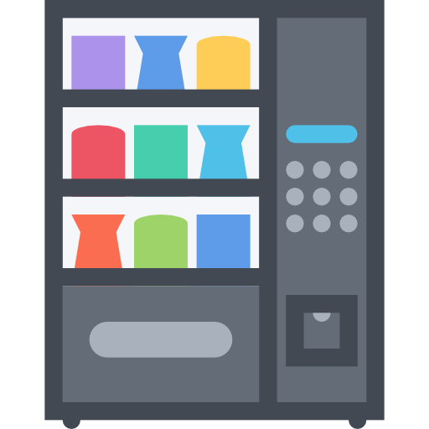
매개변수 인자 리턴값
내 동전
전달인자(argument)
자판기 안에서 동전
매개변수(parameter)
리턴값
return value

Slide 23
메서드(method)
특정 클래스, 구조체, 열거형 내의 함수
함수를 스위프트 클래스 내에 선언하면(열거형안에) 메서드라 부름
class/struct/enum
함수
메서드

Slide 24
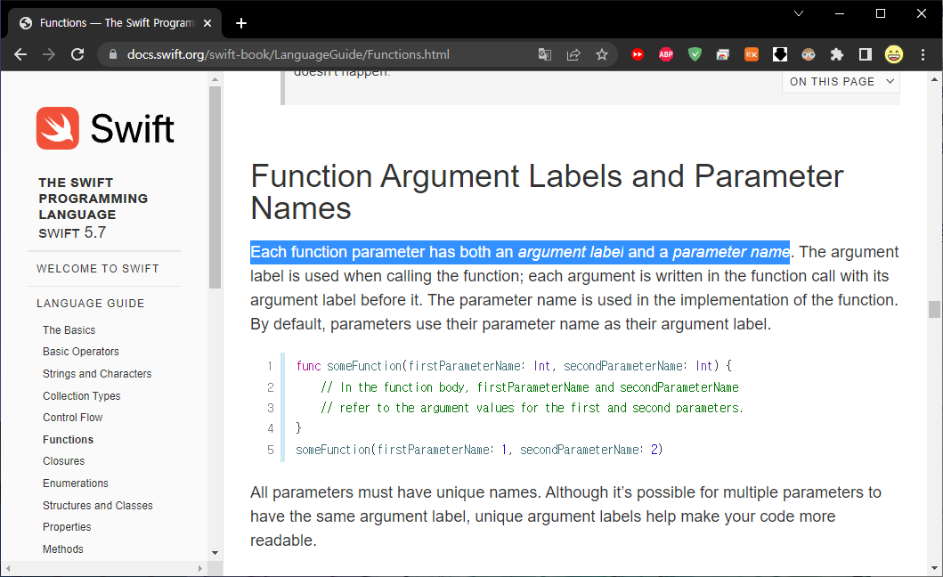
Swift 는 다른 언어에서 사용하는게 조금 다른 부분이 있음
https://docs.swift.org/swift-book/LanguageGuide/Functions.html

Slide 25
함수를 선언하는 방법
func <함수명> (<매개변수 이름>: <매개변수 타입>, <매개변수 이름>: <매개변수 타입>,... ) -> <반환값 타입> {
// 함수 코드
}
func ― 함수라는 것을 스위프트 컴파일러에게 알려주는 키워드
<함수명> ― 함수에 할당되는 이름
<매개변수 이름> ― 함수 코드 내에서 참조되는 매개변수의 이름
<매개변수 타입> ― 함수에 전달되는 매개변수의 타입
<반환값 타입> ― 함수가 반환하는 결과에 대한 데이터 타입. 반환하지 않으면(Void) 반환값 타입(Void)과 ->는 생략 가능
매개변수를 받지 않으며 결과를 반환하지도 않고 오직 메시지만 출력
func sayHello() { //리턴값 없으면( -> Void ) 지정하지 않아도 됨 즉 생략 가능
print("Hello") // ; 생략 가능함 스위프트는
}
Void sayHello() { //C, C++ 에서 사용 하는 것과 차이가 있음
printf(“Hello”); // ; 꼭 해줘야함
}
하나의 문자열과 하나의 정수를 매개변수로 받아서 문자열을 반환
Func message(name: String, age: Int) -> String { // 특징 매개변수 가 먼저 타입이 뒤에 나옴
return(“\(name) \(age)”) // -> 다음이 리턴 타입임
}

Slide 26
스위프트 함수 정의와 호출하기
<함수명> (<인자1>, <인자2>, ... )
func sayHello() { //->Void
print("Hello")
}
sayHello() //호출
// 매개 변수 없을때는 사용하는게 비슷함

Slide 27
C언어에서 Swift 함수 변경 연습
int add(int x, int y) { //C, C++
return(x+y);
}
add(10,20);
func add(x: Int, y: Int) -> Int {
return(x+y)
}
add(x:10, y:20)// 호출할때 이렇게 이름(매개변수)을 넣어야함
과제 : 변경 연습하기
함수의 타입
(자료형,자료형,…) -> 리턴형
(Int, Int) -> Int
리턴형이 Void형이면 ()
과제 : add함수의 자료형은 print(type(of:add))

Slide 28
내부 매개변수(parameter name) 이름과 외부 매개변수(argument label) 이름
argument label
parameter name
parameter name
func add(first x: Int, second y: Int) -> Int {
//외부 내부:자료형,외부 내부:자료형 -> 리턴형
return(x+y) //함수 정의할 때는 내부 매개변수명을 사용
} //return(first+second)은 오류
add(first:10, second:20) //add(x:10, y:20)은 오류
//함수 호출할 때는 외부 매개변수명을 사용
argument label
func add(x: Int, y: Int) -> Int {
return(x+y)
}
add(x:10, y:20)
//외부 매개변수명 생략하면 내부 매개변수명이 외부 매개변수명까지 겸함

Slide 29
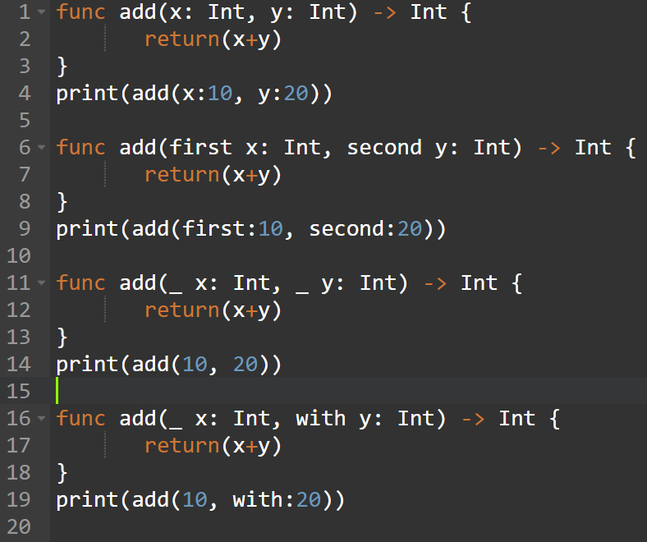
Swift 함수 실습(과제:매우 중요)and 함수의 type은?
외부매개변수명(argument label) 생략하면
내부매개변수명(parameter name)이 외부 매개변수명까지 겸함
외부 매개변수명: 호출할 때 사용
내부 매개변수명: 함수 내부에서 사용
print(type(of:add))
외부매개변수명 생략한다는 의미
다른 언어처럼 호출 가능하지만 추천하지 않음
과제 : 4가지 add함수의 함수명
첫번째 외부매개변수명만 생략하는 경우가 많음
Objective-C언어의 호출 방식이 이러함
두번째 매개변수부터는 외부매개변수 사용
제일 많이 쓰는 방법
func add(x: Int, y: Int) -> Int {
return(x+y)
}
print(add(x:10, y:20))
func add(first x: Int, second y: Int) -> Int {
return(x+y)
}
print(add(first:10, second:20))
func add(_ x: Int, _ y: Int) -> Int {
return(x+y)
}
print(add(10, 20))
func add(_ x: Int, with y: Int) -> Int {
return(x+y)
}
print(add(10, with:20))

Slide 30
C/C++함수 vs. Objective-C함수
int ddd(int x)
{
return(x*2);
}
void setX(int x)
{
xx=x;
}
int getX()
{
return(x);
}
int add(int x, int y)
{
return(x+y);
}
void setXY(int x, int y)
{
xx=x;
yy=y;
}
-(int) ddd:(int) x
{
return(x*2);
}
-(void) setX: (int) x
{
xx=x;
}
-(int) getX
{
return(x);
}
-(int) add: (int) x with: (int) y
{
return(x+y);
}
-(void) setXY:(int) x second: (int) y
{
xx=x;
yy=y;
}
과제 : Swift함수로 변경
파라메터 레이블
두번째 파라미터부터는 이름을 지정

Slide 31
함수명이 궁금해요 : #function 리터럴(literal)
https://docs.swift.org/swift-book/ReferenceManual/Expressions.html
Inside a function, the value of #function is the name of that function
Swift 함수명
함수명(외부매개변수명:외부매개변수명: ...)
#function 리터럴을 사용하여 얻을 수 있음
func add(first x: Int, second y: Int) -> Int {
print(#function) //add(first:second:)
return(x+y)
}
let a = add(first:10, second:20)
과제 : 4가지 add함수의 함수명

Slide 32
함수의 type은 모두 같고 함수명은 모두 다름
외부매개변수명(argument label) 생략하면
내부매개변수명(parameter name)이 외부 매개변수명까지 겸함
외부 매개변수명: 호출할 때 사용
내부 매개변수명: 함수 내부에서 사용
함수 타입 : print(type(of:add))
함수명 : print(#function)
외부매개변수명 생략한다는 의미
다른 언어처럼 호출 가능하지만 추천하지 않음
첫번째 외부매개변수명만 생략하는 경우가 많음
Objective-C언어의 호출 방식이 이러함
두번째 매개변수부터는 외부매개변수 사용
제일 많이 쓰는 방법
func add(x: Int, y: Int) -> Int {
return(x+y)
}
print(add(x:10, y:20))
func add(first x: Int, second y: Int) -> Int {
return(x+y)
}
print(add(first:10, second:20))
func add(_ x: Int, _ y: Int) -> Int {
return(x+y)
}
print(add(10, 20))
func add(_ x: Int, with y: Int) -> Int {
return(x+y)
}
print(add(10, with:20))

Slide 33
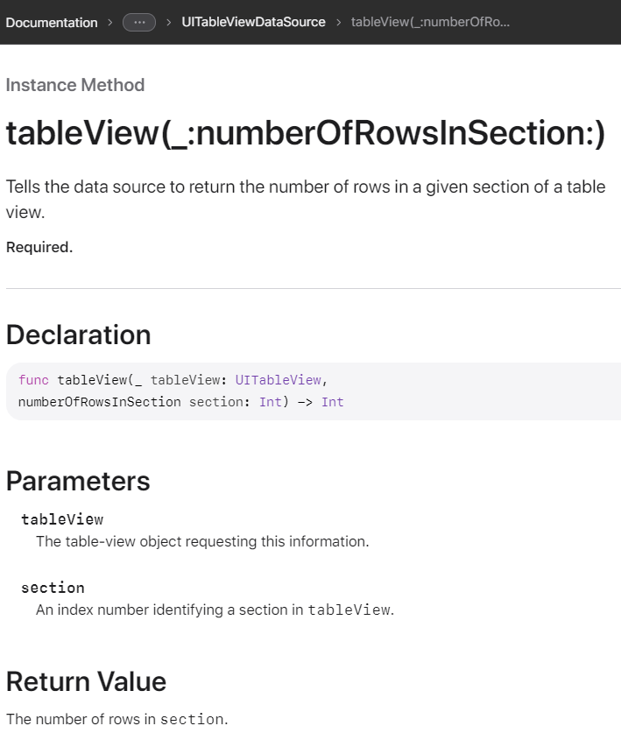
과제 : 함수명과 함수자료형(type)
func tableView(_ tableView: UITableView,numberOfRowsInSection section: Int) -> Int {
return items.count
}
func tableView(_ tableView: UITableView, cellForRowAt indexPath: IndexPath) -> UITableViewCell {
return cell
}
과제:
이 함수 도움말 캡처

Slide 34
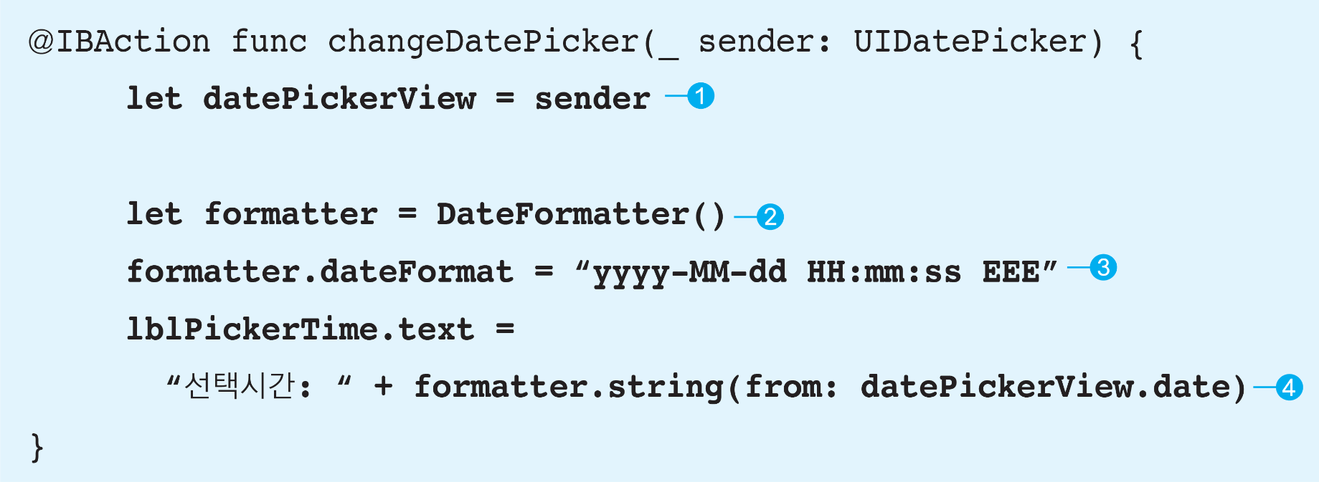
과제:함수명과 함수자료형(type)
외부매개변수명 생략 내부변수명:자료형

Slide 35
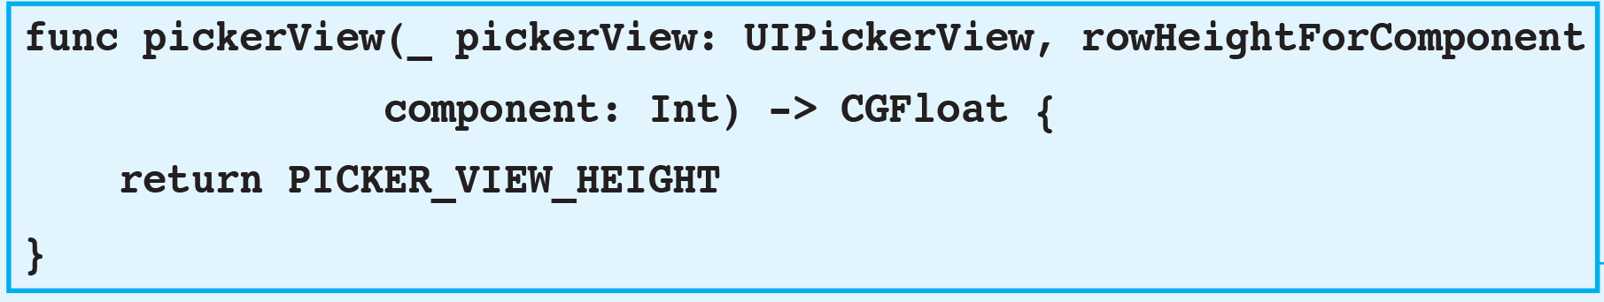
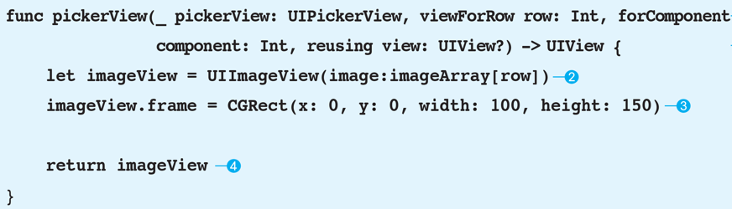
과제:함수명과 함수자료형(type)

Slide 36
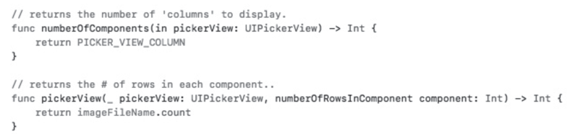
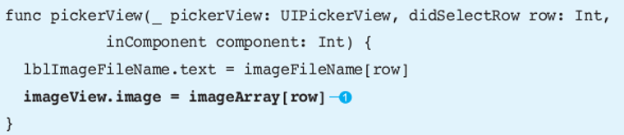
과제:함수명과 함수자료형(type)

Slide 37
if~let vs. guard~let
func printName(firstName:String, lastName:String?){
// if let
if let lName = lastName { // lastName이 nil이 아니면
print(lName,firstName)
}
else {
print("성이 없네요!")
}
// guard let
guard let lName = lastName else { // lastName이 nil이면
print("성이 없네요!")
return // early exit
}
print(lName,firstName)
}
printName(firstName: "길동", lastName:"홍")
printName(firstName: "길동", lastName:nil)

Slide 38
디폴트 매개변수(아규먼트) 정의하기
argument로 전달하는 값이 없는 경우, 디폴트 매개변수 값을 사용
함수를 선언할 때 매개변수에 디폴트 값을 할당
이름이 인자로 전달되지 않을 경우에 디폴트로 "길동"이라는 문자열이 사용되도록 함
func sayHello(count: Int, name: String = "길동") -> String {
return ("\(name), 너의 번호는 \(count)")
}
이름을 가지고 함수를 호출하면 argument를 사용
var message = sayHello(count:10, name: "소프트")
//소프트, 너의 번호는 10
이름을 전달하지 않고도 호출 가능하며 디폴트로 "길동"을 사용
var message = sayHello(count:100)
print(message) //길동, 너의 번호는 100

Slide 39
함수로부터 여러 개의 결과 반환하기
함수는 여러 결과 값들을 튜플로 감싸서 반환할 수 있음
인치 단위의 수를 매개변수로 받아 야드, 센티미터, 미터로 변환하고 이 세 개의 값을 하나의 튜플에 넣어 반환
func converter(length: Float) -> (yards: Float, centimeters: Float, meters: Float) {
let yards = length * 0.0277778
let centimeters = length * 2.54
let meters = length * 0.0254
return (yards, centimeters, meters)
}
var lengthTuple = converter(length:10)
print(lengthTuple) //과제
print(lengthTuple.yards) //과제
print(lengthTuple.centimeters) //과제
print(lengthTuple.meters) //과제

Slide 40
과제 : 2개의 정수를 입력받아 가감제 리턴
func sss(x : Int, y : Int) -> (sum : Int, sub : Int, div : Double)
{
let sum = x+y
let sub = x-y
let div = Double(x)/Double(y) //같은 자료형만 연산 가능
return (sum, sub, div)
}
var result = sss(x:10,y:3)
print(result.sum)
print(result.sub)
print(result.div)
//과제: swift print format으로 구글링하여 소수점 3자리에서 반올림
//String(format: "%.3f", result.div)
//주의 : import Foundation 추가해야 함
//과제 : 가감승제,나머지까지 나오도록 소스 수정
//과제 : 이 함수의 자료형은?
print(type(of:sss))

Slide 41
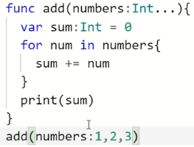
가변 매개변수(variadic parameter)
함수가 가변 매개변수를 받는다는 것을 가리키기 위해서 세 개의 점(…)을 사용
지정되지 않은 개수의 String 값을 매개변수로 받아서 콘솔에 출력
func displayStrings(strings: String...)
{
for string in strings {
print(string)
}
}
displayStrings(strings: "일", "이", "삼", "사")
displayStrings(strings: "one", "two")
과제: 임의의 개수의 정수 값의 합을 출력하는 함수를 작성하여 호출해보시오.
add(numbers:1,2,3) //6
add(numbers:2,2,2,2,2) //10
add(numbers:1,1,1,1,1,1,1,1,1,1) //10
add(numbers:1,1,1,1) //4
func add(numbers: Int...)
{
var sum=0
for x in numbers {
sum+=x
}
print(sum)
}

Slide 42
inout매개변수:call by reference 구현
Swift는 기본적으로 call by value
Swift에서 call by reference를 구현하는 방법
함수가 값을 반환한 후에도 매개변수에 일어난 변화를 유지하려면, 함수의 선언부에서 매개변수를 입출력 매개변수(in-out parameter)로 선언해야 함

Slide 43
Swift 3에서는 inout의 위치가 바뀜
//Swift 2, 지금은 오류
var myValue = 10
func doubleValue (inout value: Int) -> Int {
value += value
return(value)
}
doubleValue(value:&myValue)
//Swift 3이후
var myValue = 10
func doubleValue (value: inout Int) -> Int {
value += value
return(value)
}
print(myValue)
print(doubleValue(value : &myValue)) //출력 값? 레포트
print(myValue)
https://github.com/apple/swift-evolution/blob/master/proposals/0031-adjusting-inout-declarations.md
call by reference하고 싶은 매개변수의 자료형 앞에 inout 씀
call by reference하고 싶은 변수에 &붙여서 호출

